Slide 1
Tự nhiên xã hội
Bài 61: Trái Đất là một hành tinh trong hệ mặt trời

Slide 2
Các hành tinh trong hệ Mặt Trời
Trả lời các câu hỏi sau:
Trong hệ Mặt Trời có mấy hành tinh?
Từ Mặt Trời ra xa dần, Trái Đất là hành tinh thứ mấy?
Tại sao Trái Đất được gọi là hành tinh trong hệ Mặt Trời?

Slide 3
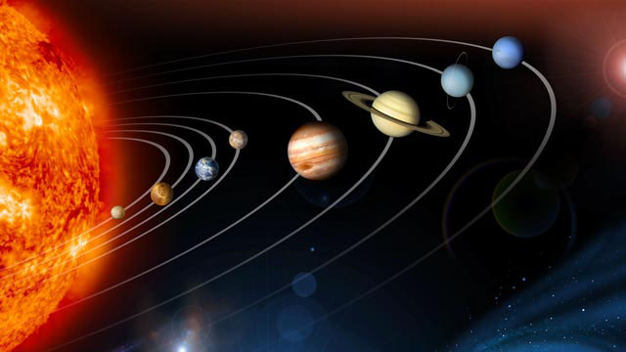

Các hành tinh trong hệ Mặt Trời
1) Trong hệ Mặt Trời có mấy hành tinh ?
- Hệ Mặt Trời có 8 hành tinh .

Slide 4
2) Từ Mặt Trời ra xa dần , Trái Đất là hành tinh thứ mấy ?
- Từ Mặt Trời ra xa dần, Trái Đất là hành tinh thứ 3.

Slide 5
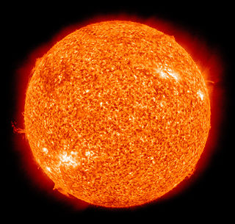

3) Vì sao Trái Đất được gọi là
hành tinh trong hệ Mặt Trời ?
- Vì Trái Đất chuyển động quanh Mặt Trời .

Slide 6
Vậy hệ Mặt Trời gồm có những gì ?
- Hệ Mặt Trời gồm có Mặt Trời và 8 hành tinh.

Slide 7
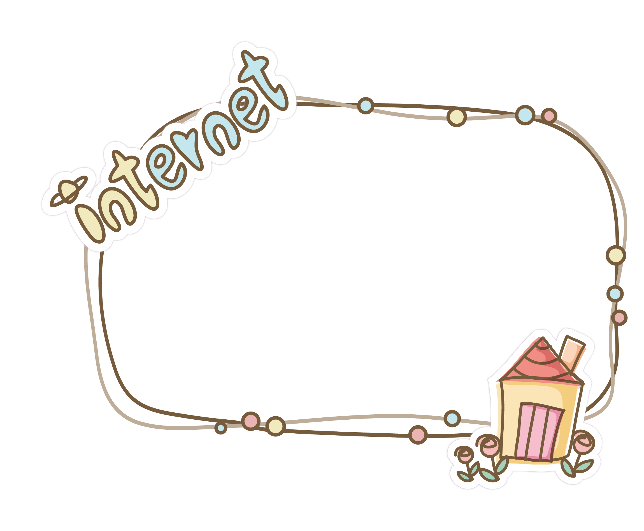
Kết luận
Có 8 hành tinh không ngừng chuyển động quanh Mặt Trời, chúng cùng với Mặt Trời tạo thành hệ Mặt Trời.

Slide 8

Trong hệ Mặt Trời, hành tinh nào có sự sống?

Slide 9
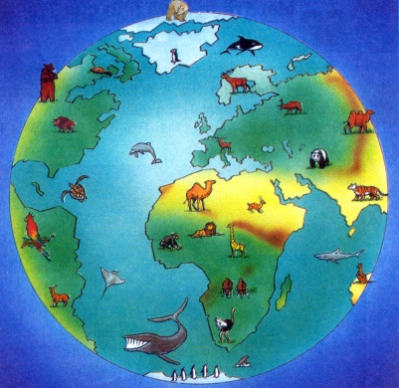
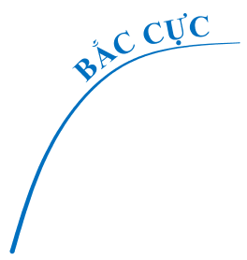
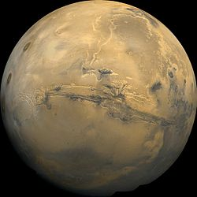



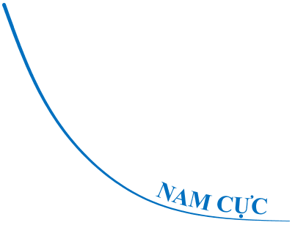
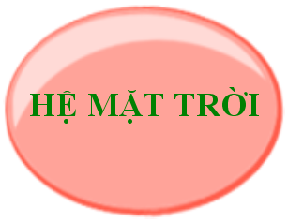
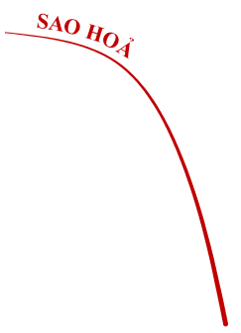

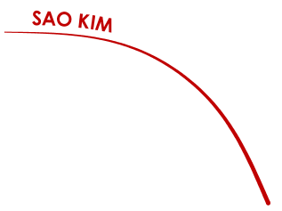
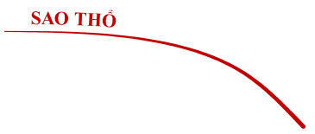
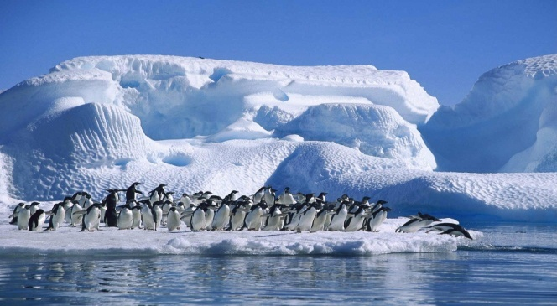


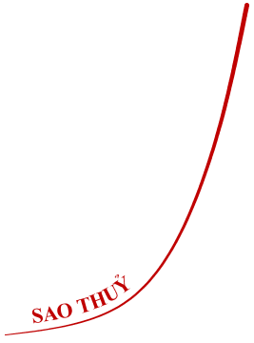
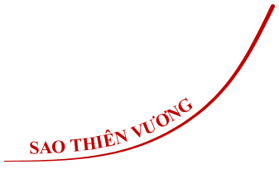
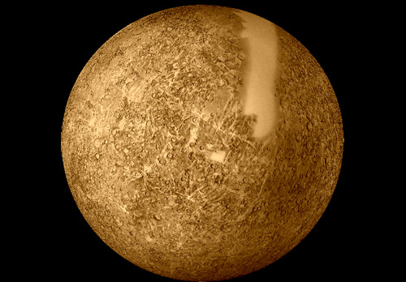

Slide 10
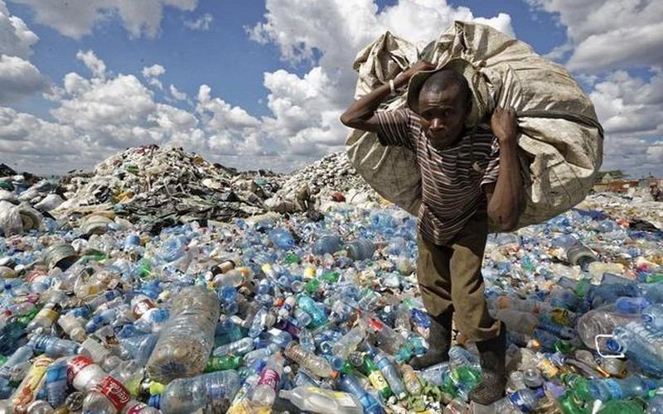
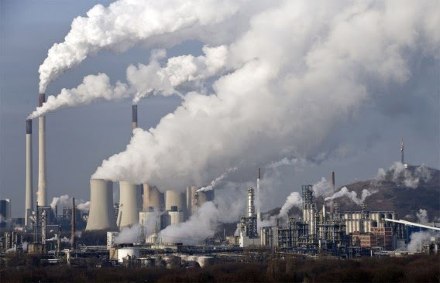
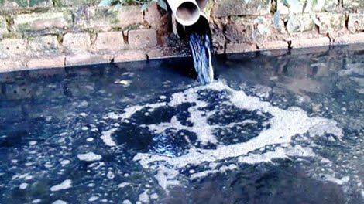
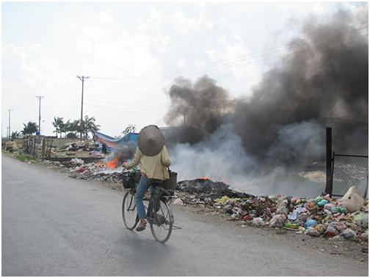

Slide 11
Để giữ cho Trái Đất luôn xanh, sạch và đẹp, chúng ta cần phải làm gì?
Trồng, chăm sóc, bảo vệ cây xanh.
Vứt rác, đổ rác đúng nơi quy định.
Giữ vệ sinh môi trường xung quanh.

Slide 12
Kết luận Phần I
Trái Đất chuyển động quanh Mặt Trời nên được gọi là hành tinh.
Có 8 hành tinh không ngừng chuyển động quanh Mặt Trời, chúng cùng với Mặt Trời tạo thành hệ Mặt Trời.
Trong hệ Mặt Trời, Trái Đất là hành tinh có sự sống.

Slide 13
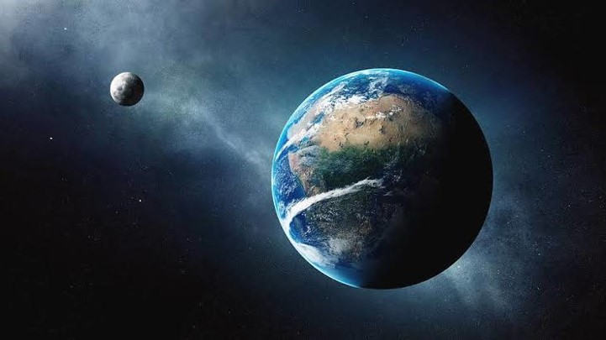
Mặt Trăng
là vệ tinh của Trái Đất

Slide 14
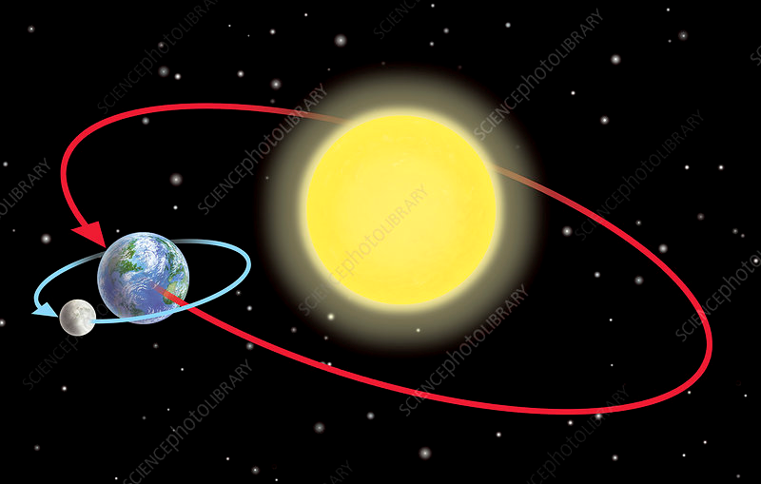
Mối quan hệ giữa Trái Đất, Mặt Trời và Mặt Trăng
Quan sát hình SGK và trả lời câu hỏi:
1. Chỉ Mặt Trời, Trái Đất, Mặt Trăng.
2. Nêu hướng chuyển động của Mặt Trăng quanh Trái Đất.
3. So sánh độ lớn của Mặt Trời, Trái Đất và Mặt Trăng.

Slide 15
1. Chỉ Mặt Trời, Trái Đất, Mặt Trăng.
Trái Đất
Mặt Trời
Mặt Trăng

Slide 16
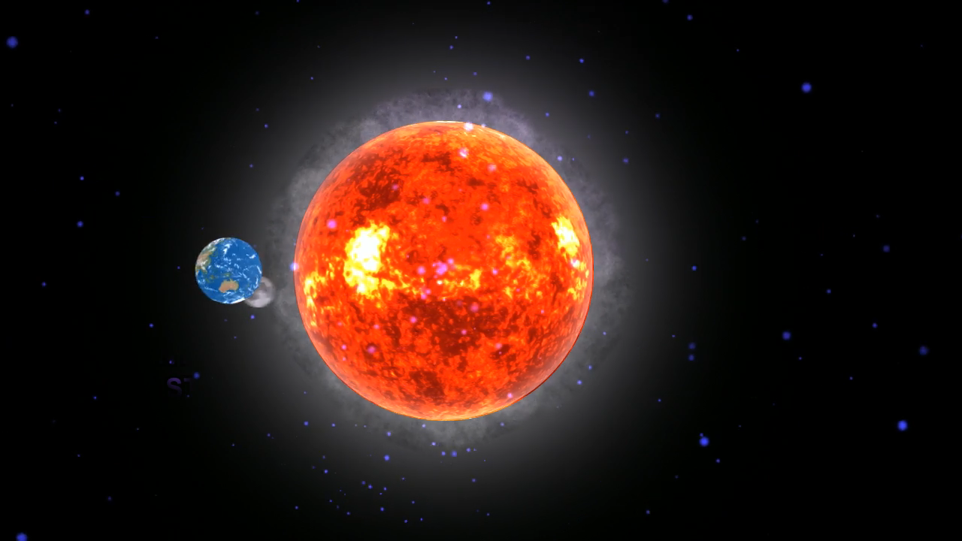
2. Nêu hướng chuyển động của Mặt Trăng quanh Trái Đất.

Slide 17
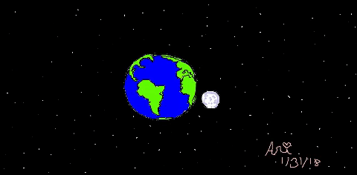

Chiều quay của Mặt Trăng quanh Trái Đất ngược chiều hay cùng chiều với kim đồng hồ?
Chiều quay của Mặt Trăng quanh Trái Đất ngược chiều kim đồng hồ.

Slide 18
2. Nêu hướng chuyển động của Mặt Trăng quanh Trái Đất.
Tây
Đông
Mặt Trăng chuyển động quanh Trái Đất theo hướng cùng chiều quay của Trái Đất quanh Mặt Trời

Slide 19



3. So sánh độ lớn của Mặt Trời, Trái Đất và Mặt Trăng.
<
<
Mặt Trăng
Trái Đất
Mặt Trời
Dựa vào kích thước của Mặt Trời, Mặt Trăng và Trái Đất, hãy sắp xếp chúng theo thứ tự từ nhỏ đến lớn.
Trái Đất lớn hơn Mặt Trăng,
còn Mặt Trời lớn hơn Trái Đất nhiều lần.

Slide 20



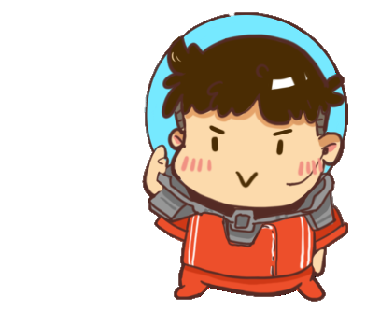
Kết luận
Mặt Trăng chuyển động quanh Trái Đất theo hướng cùng chiều quay của Trái Đất quanh Mặt Trời.
Trái Đất lớn hơn Mặt Trăng, còn Mặt Trời lớn hơn Trái Đất nhiều lần.

Slide 21
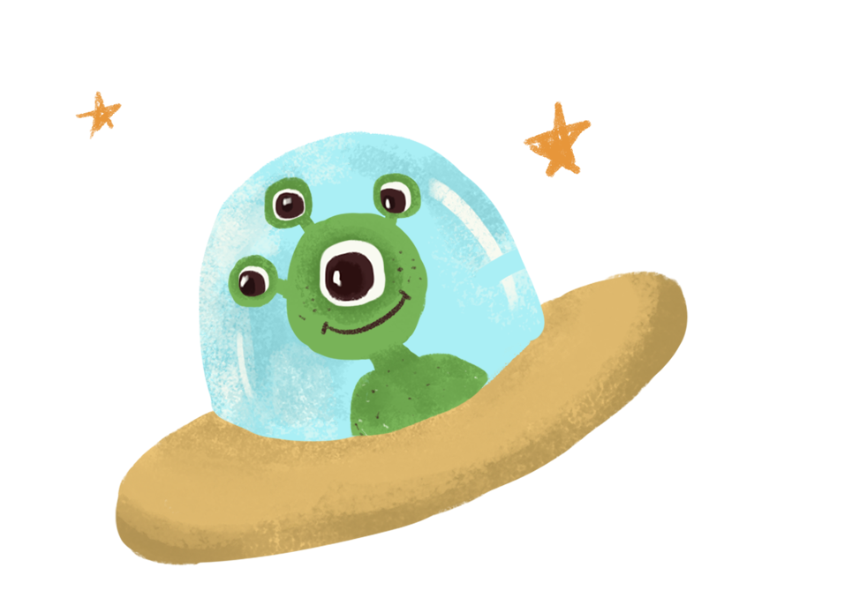
Vì sao Mặt Trăng được gọi là
vệ tinh của
Trái Đất?

Slide 22
Vệ tinh là một vật thể quay quanh
một vật thể khác

Slide 23
Vì sao Mặt Trăng được gọi là
vệ tinh của
Trái Đất?

Slide 24
Mặt Trăng chuyển động quanh Trái Đất nên được gọi là vệ tinh của Trái Đất

Slide 25
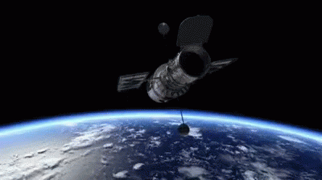
Ngoài ra, chuyển động quanh Trái Đất còn có vệ tinh nhân tạo do con người phóng lên vũ trụ.
Vệ tinh nhân tạo dùng để quan sát Trái Đất, kiểm tra môi trường, thời tiết, thiết lập bản đồ…

Slide 26
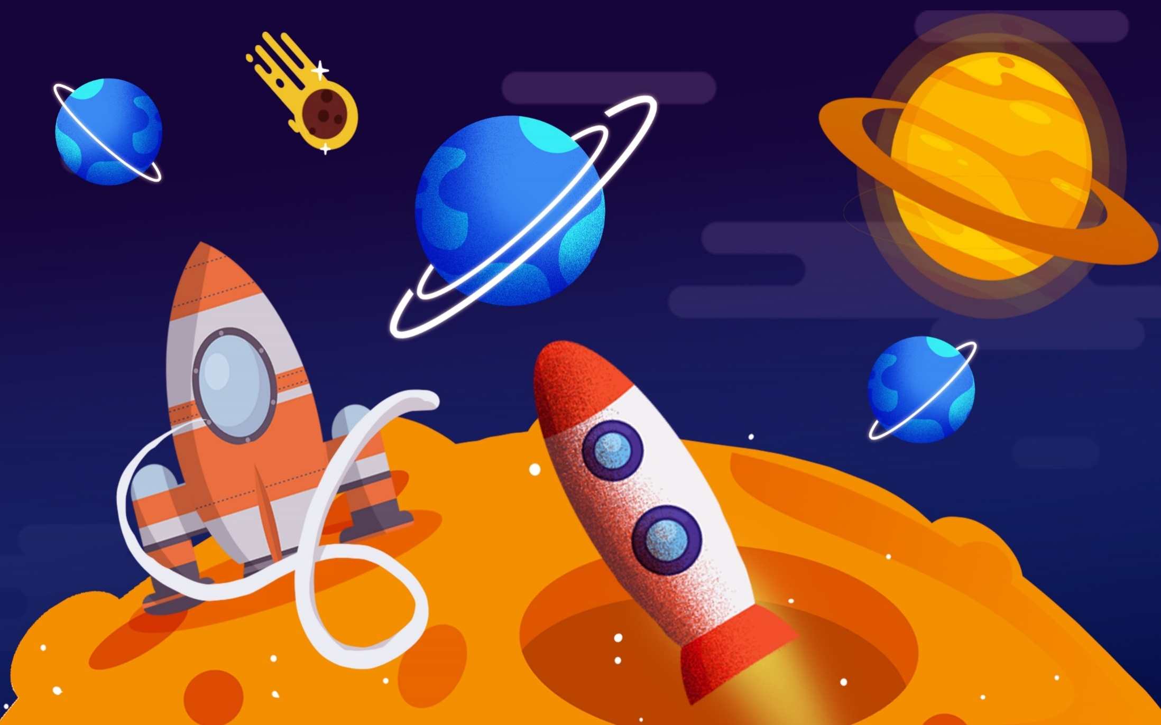

Mặt Trăng có hình dạng như thế nào? Trên Mặt Trăng có sự sống không?

Slide 27
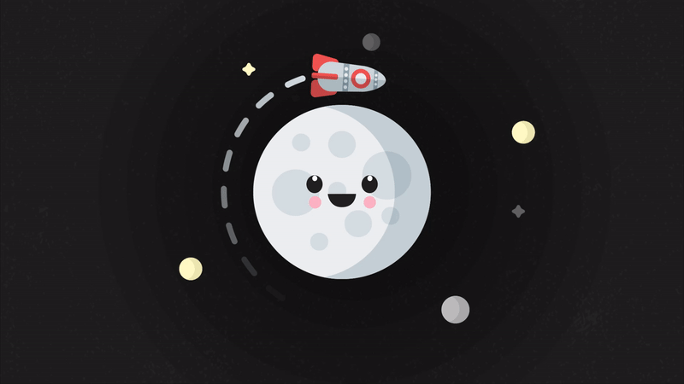
Mặt Trăng có dạng hình cầu
Trên Mặt Trăng không có sự sống vì không có không khí và nước.

Slide 28
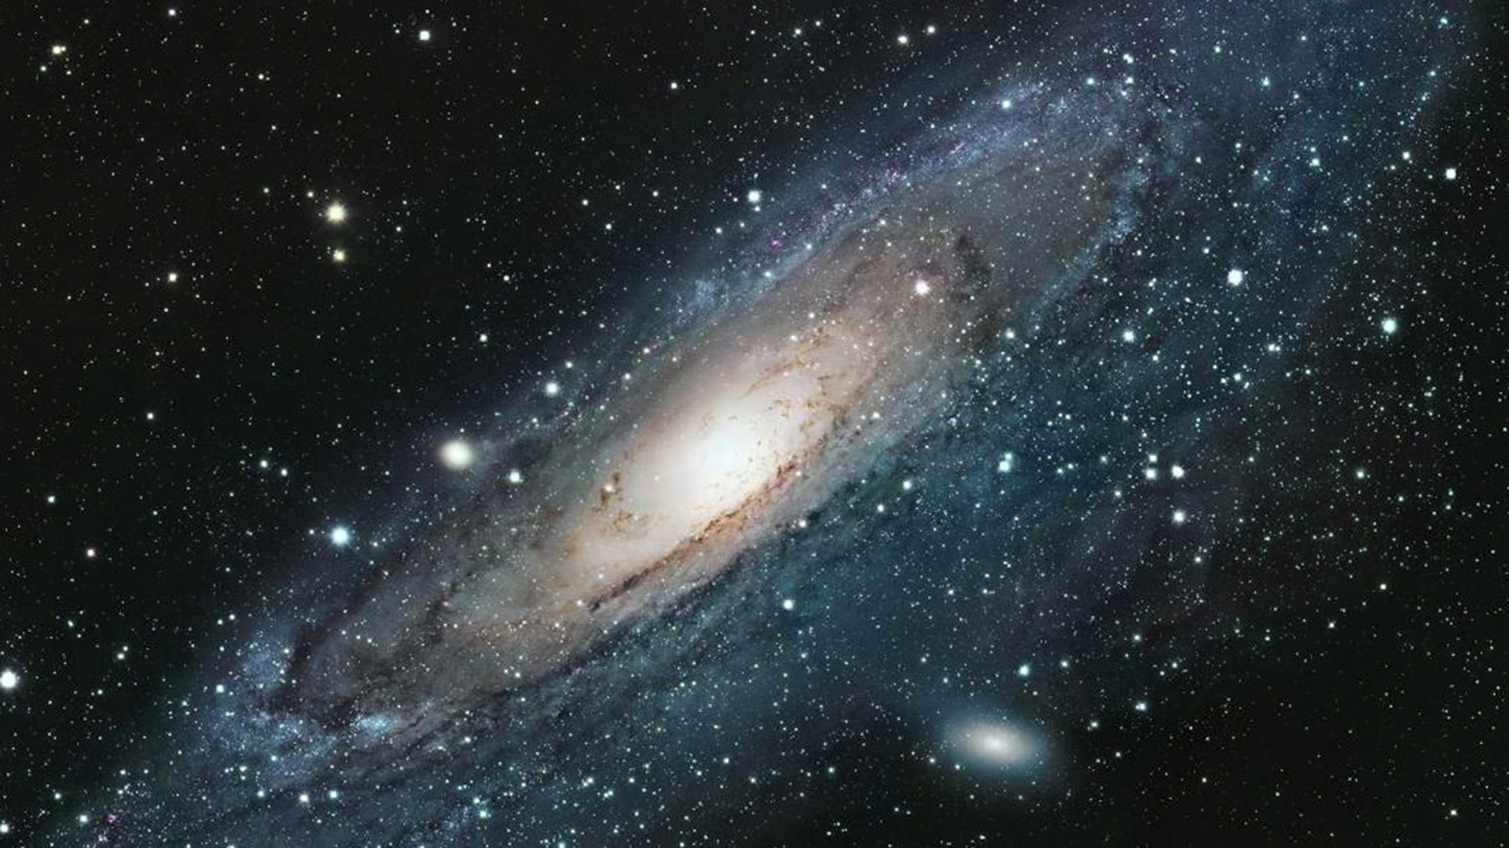
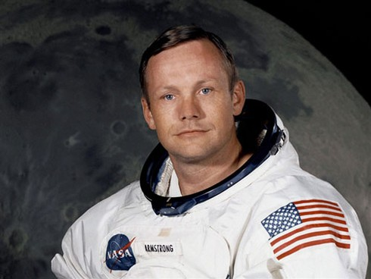
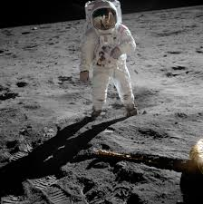
Neil Armstrong
20/07/1969

Slide 29
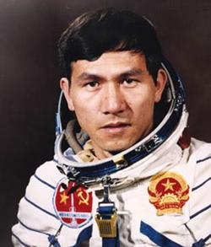
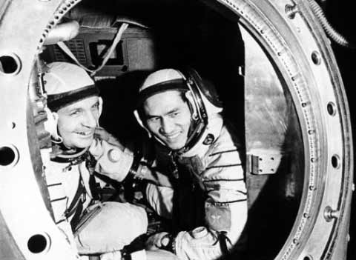
Phạm Tuân
23/07/1980 – 31/07/1980

Slide 30

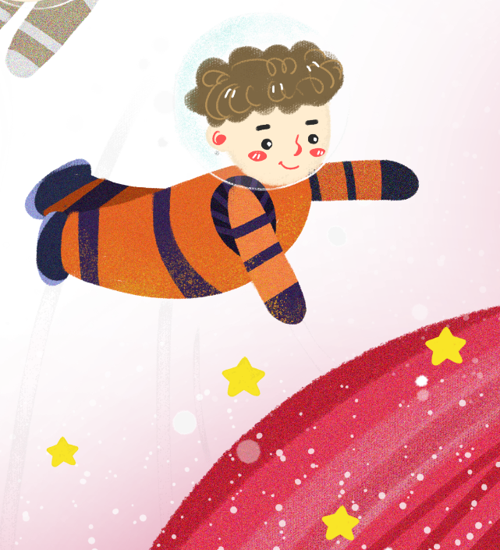
Mặt Trăng chuyển động quanh Trái Đất nên được gọi là vệ tinh của Trái Đất.
Trái Đất lớn hơn Mặt Trăng, còn Mặt Trời lớn hơn Trái Đất nhiều lần.
Trên Mặt Trăng không có không khí, nước và sự sống.
Kết luận

Slide 31
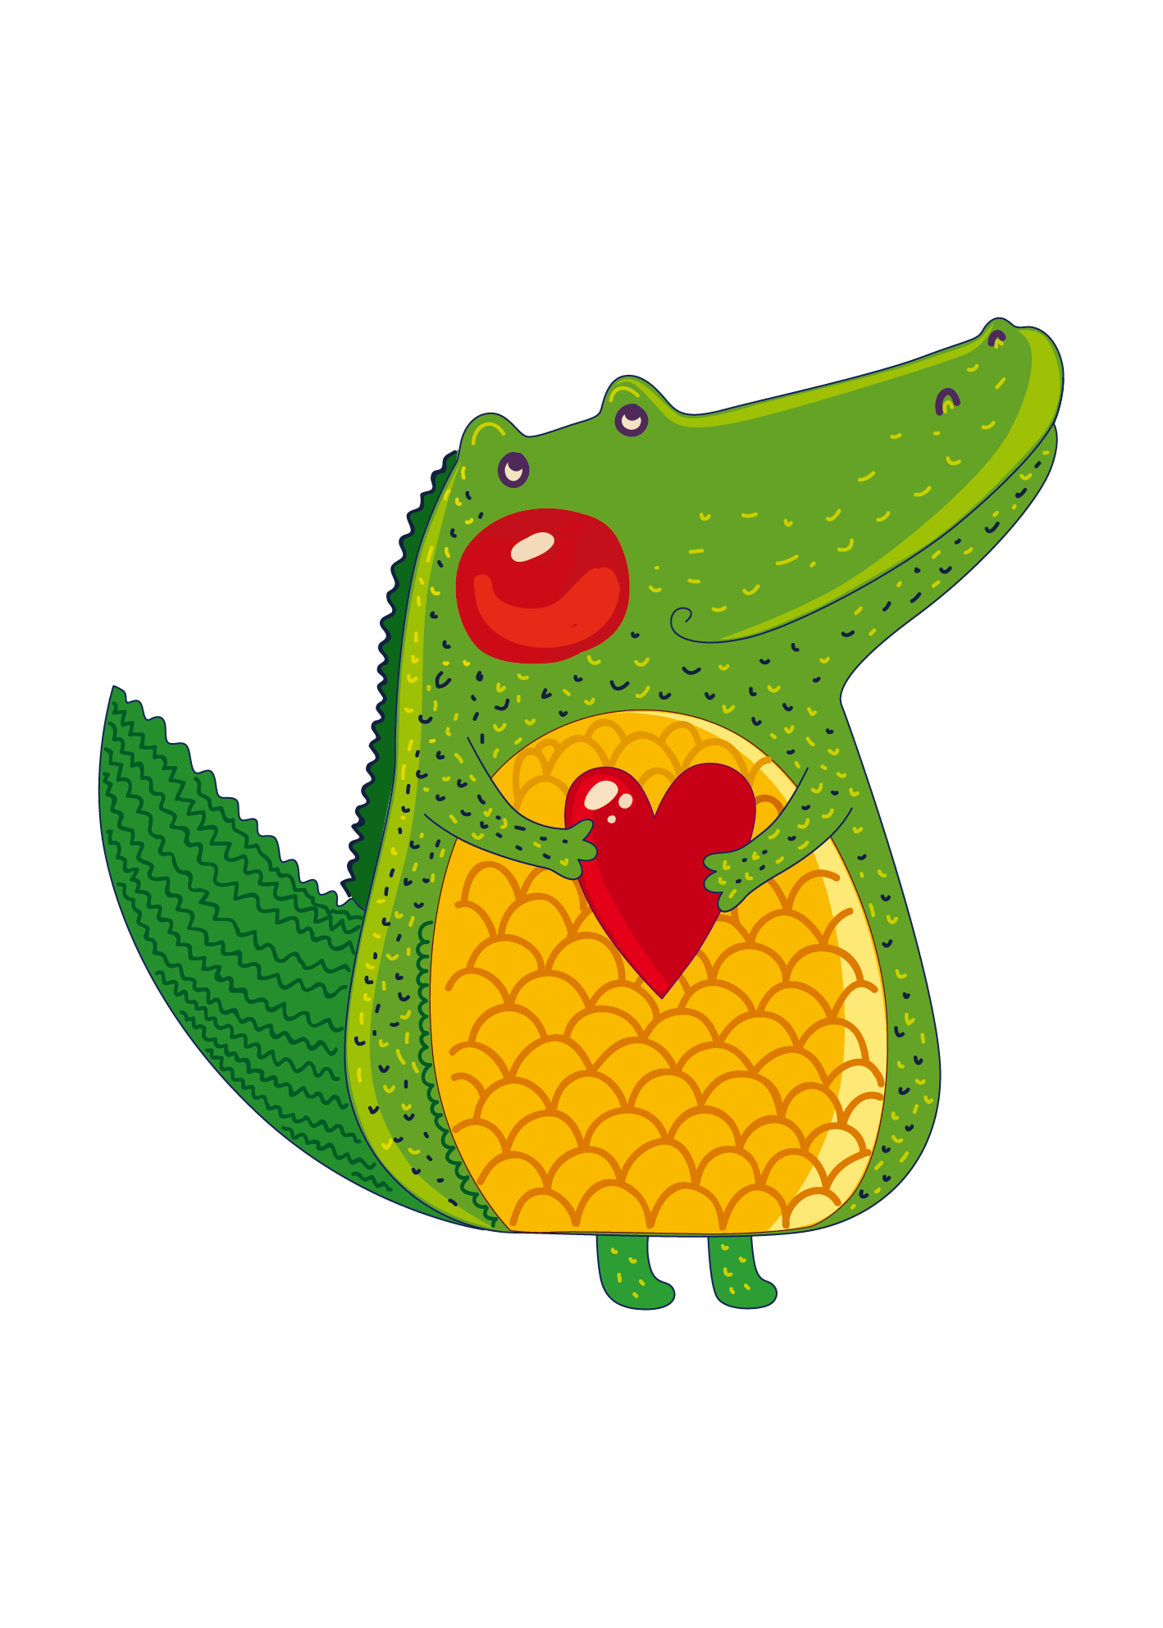

Củng cố

Slide 32
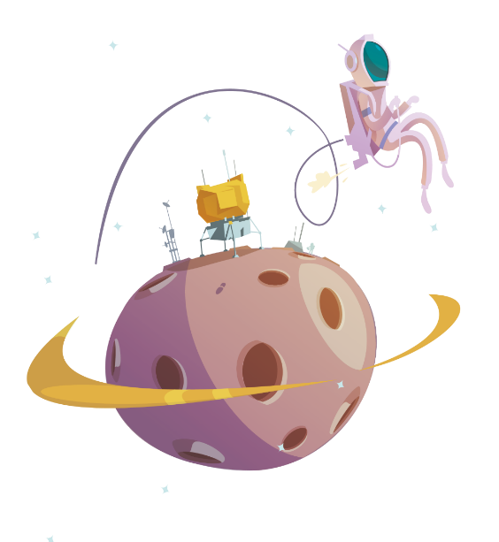
Câu 1: Trong hệ Mặt Trời có mấy hành tinh?
Sau khóa học học viên ứng dụng kiến thức vào công việc thực tế tại doanh nghiệp và có thể tự xây dựng cho mình kỹ năng làm việc chuyên nghiệp.
A. 6 hành tinh
B. 7 hành tinh
C. 8 hành tinh

Slide 33
Câu 2: Trong hệ Mặt Trời, hành tinh nào
có sự sống?
Sau khóa học học viên ứng dụng kiến thức vào công việc thực tế tại doanh nghiệp và có thể tự xây dựng cho mình kỹ năng làm việc chuyên nghiệp.
A. Trái Đất
B. Sao Thủy
C. Sao Kim

Slide 34
Câu 3: Mặt Trăng được gọi là gì?
Sau khóa học học viên ứng dụng kiến thức vào công việc thực tế tại doanh nghiệp và có thể tự xây dựng cho mình kỹ năng làm việc chuyên nghiệp.
A. Hành tinh của Trái Đất.
B. Vệ tinh của Trái Đất.
C. Vệ tinh của Mặt Trời.

Slide 35
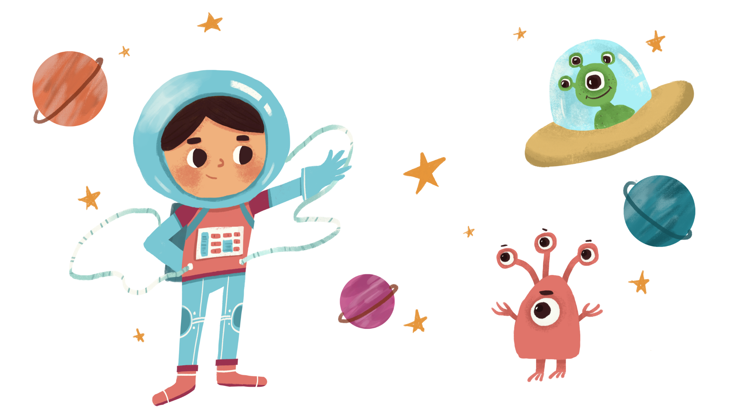






Các môn học thực tiễn tại Jovis bao gồm PowerPoint, Excel, Power BI, RPA (UI Path).
THE END
JOVIS ACADEMY

